Slide 1
بررسی تجارب و استراتژی های شرکت
گاز استان آذربایجان شرقی
تهیه و تنظیم:
مدیریت استراتژیک منابع انسانی

Slide 2
تاریخچه
شرکت گاز استان آذربایجان شرقی عملیات اجرایی خود را در سال 1368 در قالب منطقه 8 گازرسانی و فروش در گستره سه استان آذربایجان شرقی،غربی و اردبیل به مرکزیت تبریز آغاز نمود و و مطابق سیاست های مربوطه به تغییرات سازمانی در سطح وزارت نفت از سال 1377 شرکت های گاز استانی تاسیس و فعالیت گازرسانی در سطح استان از سال 1379 مستقلا در قالب شرکت گاز استان آذربایجان شرقی ادامه یافته است که گازرسانی به شهرها ، روستاها ، شهرکهای صنعتی و صنایع و احداث ساختمانهای اداری و پست امداد و تعمیرات نگهداری موارد فوق را با مشخصات تعیین شده در محدوده کل شهرستان های استان جهت تامین گاز مشترکین خانگی ، تجاری و صنعتی عهده دار گردید.

Slide 3
تاریخچه
استان آذربایجان شرقی دارای 58 شهر و 2751 روستا می‌باشد که با استعانت از خداوند تبارک و تعالی ودر سایه همت و تلاش شبانه روزی کارکنان خدوم این شرکت از این تعداد 56 شهر 892 روستا با شبکه گذاری بطول حدود 12 هزار و 700 کیلومتر گازدار گردیده و تاکنون تعداد 830.994 خانوار این استان تحت پوشش گاز قرار گرفته اند

Slide 4
چشم انداز شرکت گاز آذربایجان شرقی
كسب رتبه اول در سرآمدي فرآيندها در سطح مناطق عملياتي انتقال گاز كشورهاي اسلامي و خاور ميانه با توجه به مأموريت.

Slide 5
ماموریت شرکت گاز آذربایجان شرقی
حفظ و صيانت از خطوط لوله فشار بالا، ايستگاههاي تقويت فشار گاز و تأسيسات جانبي، طبق استانداردها و الزامات شركت انتقال گاز به منظور دريافت و انتقال گاز از منابع توليد به مبادي مصرف در کلیه شهرها و روستاهای استان آذربایجان

Slide 6
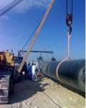
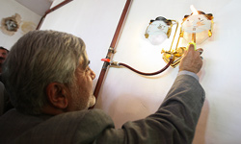
ارزش‌های سازمانی
تعهد و تعلق سازماني، تكريم ارباب رجوع، شايسته سالاري، مشتري مداري، رعايت اصول بهداشت، ايمني و محيط زيست HSE،آراستگي، دانش گرائي، اعتمادسازي و مديريت مشاركتي

Slide 7
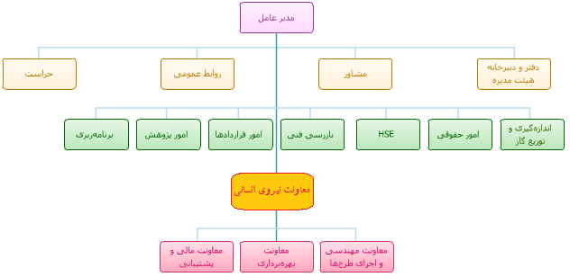
ساختار سازمانی

Slide 8
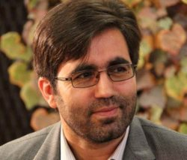
مدیر عامل
مهندس ولی اله دینی
نماینده مردم آذربایجان شرقی در مجلس هفتم 86-82
نایب رئیس هیئت مدیره و مدیر عامل شرکت گاز استان آذربایجان شرقی از سال 86 تاکنون

Slide 9
نیروی انسانی
تعداد نیروی انسانی در استان: بالغ بر 1500 نفر
نیروی انسانی شرکت فقط یک نیروی عملیاتی اجرایی در راستای اجرای وظایف سازمانی نیست بلکه به علت وجود سیستم مدیریتی باز و معتقد به تفویض اختیار، وجود کارشناسان با تجربه و زبده، قابلیت‌های فنی متعددی در خود داراست.

Slide 10
استراتژی‌های منابع انسانی
1- نیروی انسانی سالم: داشتن کارکنانی با رفاه کامل جسمی، روانی و امنیت فکری، عاطفی و اجتماعی
2- توسعه محیط سازمان: معاینه بدو استخدام، معاینه ادواری، بهداشت حرفه‌ای مشاغل، ارگونومی، ایمنی فنی محیط کار، روانشناسی صنعتی، آموزش بهداشت و ...

Slide 11
استراتژی‌های منابع انسانی
3- توسعه منابع انسانی: 1- آموزش رسمی 2- سنجش 3- تجارب شغلی 4- ارتباطات بین فردی 5- آموزش و توسعه کارکنان
4- شایسته سالاری: انتصاب بهترین فرد برای انجام کاری مشخص از طریق استخدام و ارتقا : شایسته سالاری، شایسته سنجی، شایسته داری، شایسته پروری

Slide 12
تحلیل SWOT منابع انسانی
1- فرصت ها:
حمایت همه نهادهای دولتی و سیاسی در بحران‌ها از شرکت
تامین نیروهای کیفی مورد نیاز شرکت توسط مراکز آموزش عالی منطقه آذربایجان
مدیریت شرکت برای واحد منابع انسانی نقش استراتژیک قائل است
ارتقاء فرهنگ شرکت در اثر افزایش تعداد نیروهای تحصیل کرده چه در سطح استان و چه در داخل شرکت
اشتیاق کارجویان آذربایجانی به کار در شرکت

Slide 13
تحلیل SWOT منابع انسانی
2- تهدید ها:
عدم شناسایی، طبقه‌بندی و رتبه بندی ذینفعان
عدم ارتباط مناسب با شرکت‌های گاز در سطح منطقه بخصوص در کشور آذربایجان
تهدید قدرت روزافزون آذربایجان و روسیه در صدور گاز به سایر کشورها

Slide 14
تحلیل SWOT منابع انسانی
3- قوت‌ها:
بهره مندی از نیروی انسانی متخصص در درون شرکت
دارا بودن سیستم مدیریت یکپارچه در سازمان
نظام بهداشت و درمان و بیمه جامع در شرکت وجود دارد

Slide 15
تحلیل SWOT منابع انسانی
4- ضعف ها:
پرداخت‌های شرکت فقط در حد قانونی است و عموما سروقت نیست
ساختار واحدها در شرکت بصورت استراتژیک تعریف نشده است
مدیر واحد دارای دید استراتژیک نیست

Slide 16
* استراتژیهای SWOT
1- بهره‌گیری از توان، تجربه و خبرگی مدیریت شرکت برای بهبود وضعیت مدیریتی بخش منابع انسانی با انجام تغییرات در تیم مدیریت یا فرایندها
2- بهره‌گیری بیشتر از نیروهای مستعد و ممتاز بومی از طریق آزمون‌های استخدامی و گزینش
3- استفاده از اهرم حمایت‌های دولتی و سیاسی برای پیشبرد سریع اهداف نوآورانه و تکنولوژیک و افزایش قدرت چانه‌زنی برای نفوذ در کشورهای منطقه برای صدور گاز و مقابله با تهدید آذربایجان و روسیه

Slide 17
* استراتژیهای SWOT
4- بهبود وضعیت حقوق و دستمزد کارکنان از طریق کاهش هزینه‌های اضافی در امور غیر ضروری و سعی در افزایش درآمدهای حاصل از صادرات گاز

Slide 18
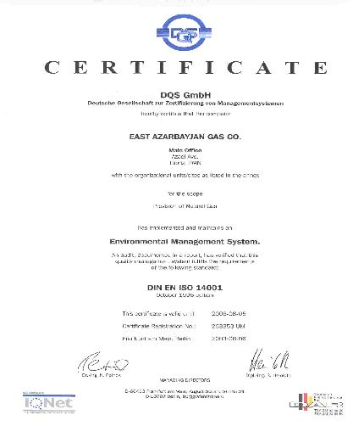
گواهینامه‌ها
ISO 9001:2000
ISO 14000
EFQM

Slide 19
از توجه شما متشکرم

